Slide 1
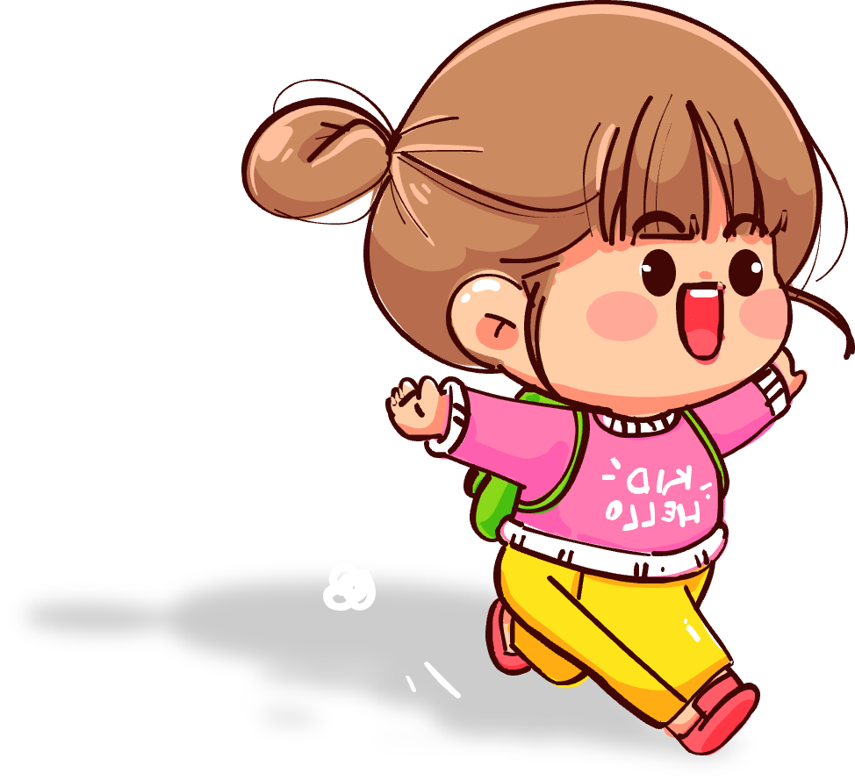
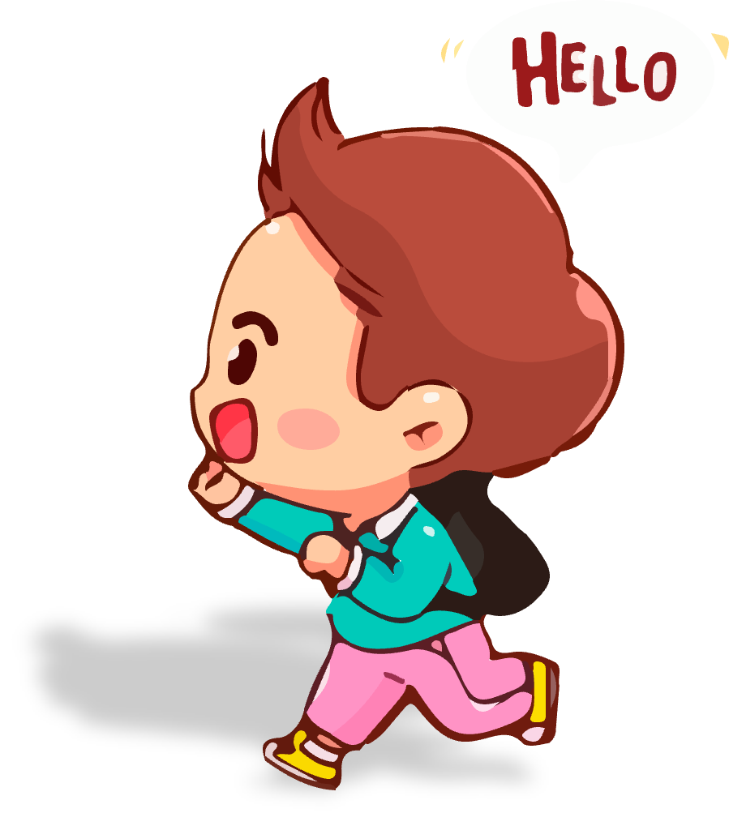
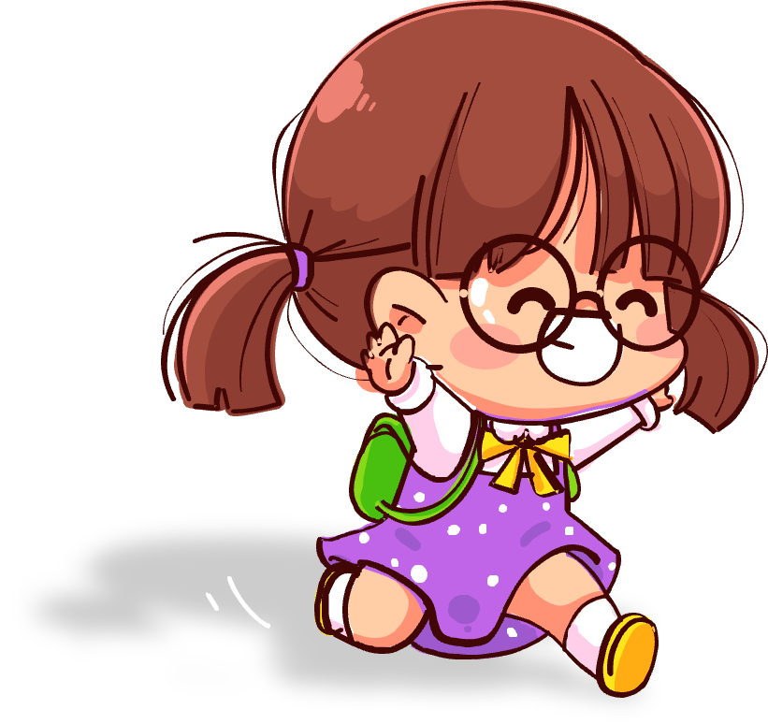
4
Bài đọc: Giặt áo

Slide 3
1. Đọc đoạn 2 bài “Con đã lớn thật rồi!”.
2. Vì sao mẹ cô bé nói: “Con đã lớn thật rồi!” ?

Slide 4
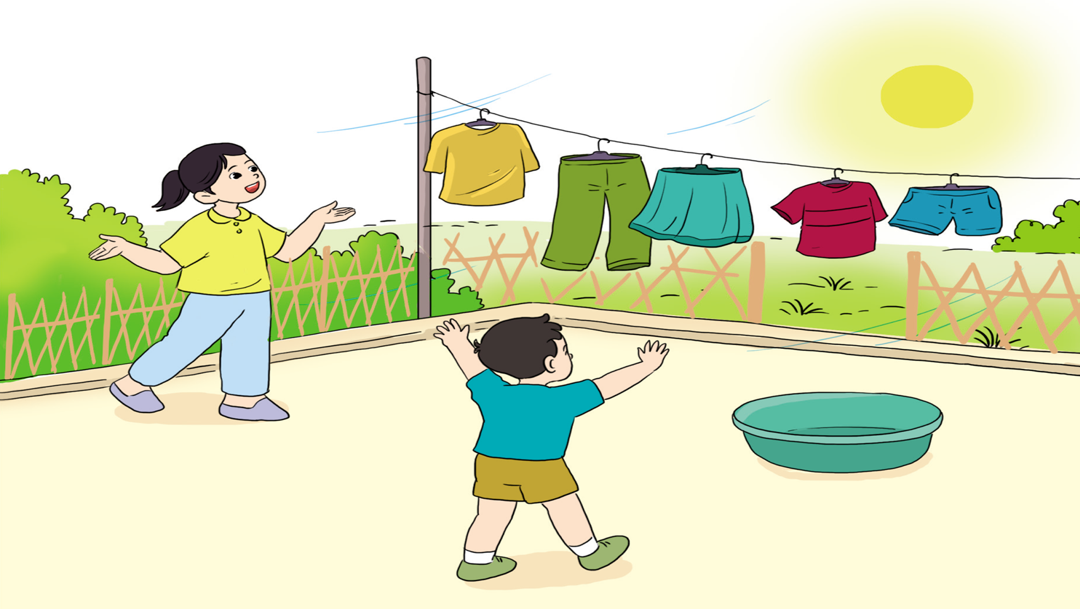

Slide 5
Thứ … ngày … tháng … năm 20 …
TΗĞng VΗİΙ
Bài đǌ: Giặt áo

Slide 7
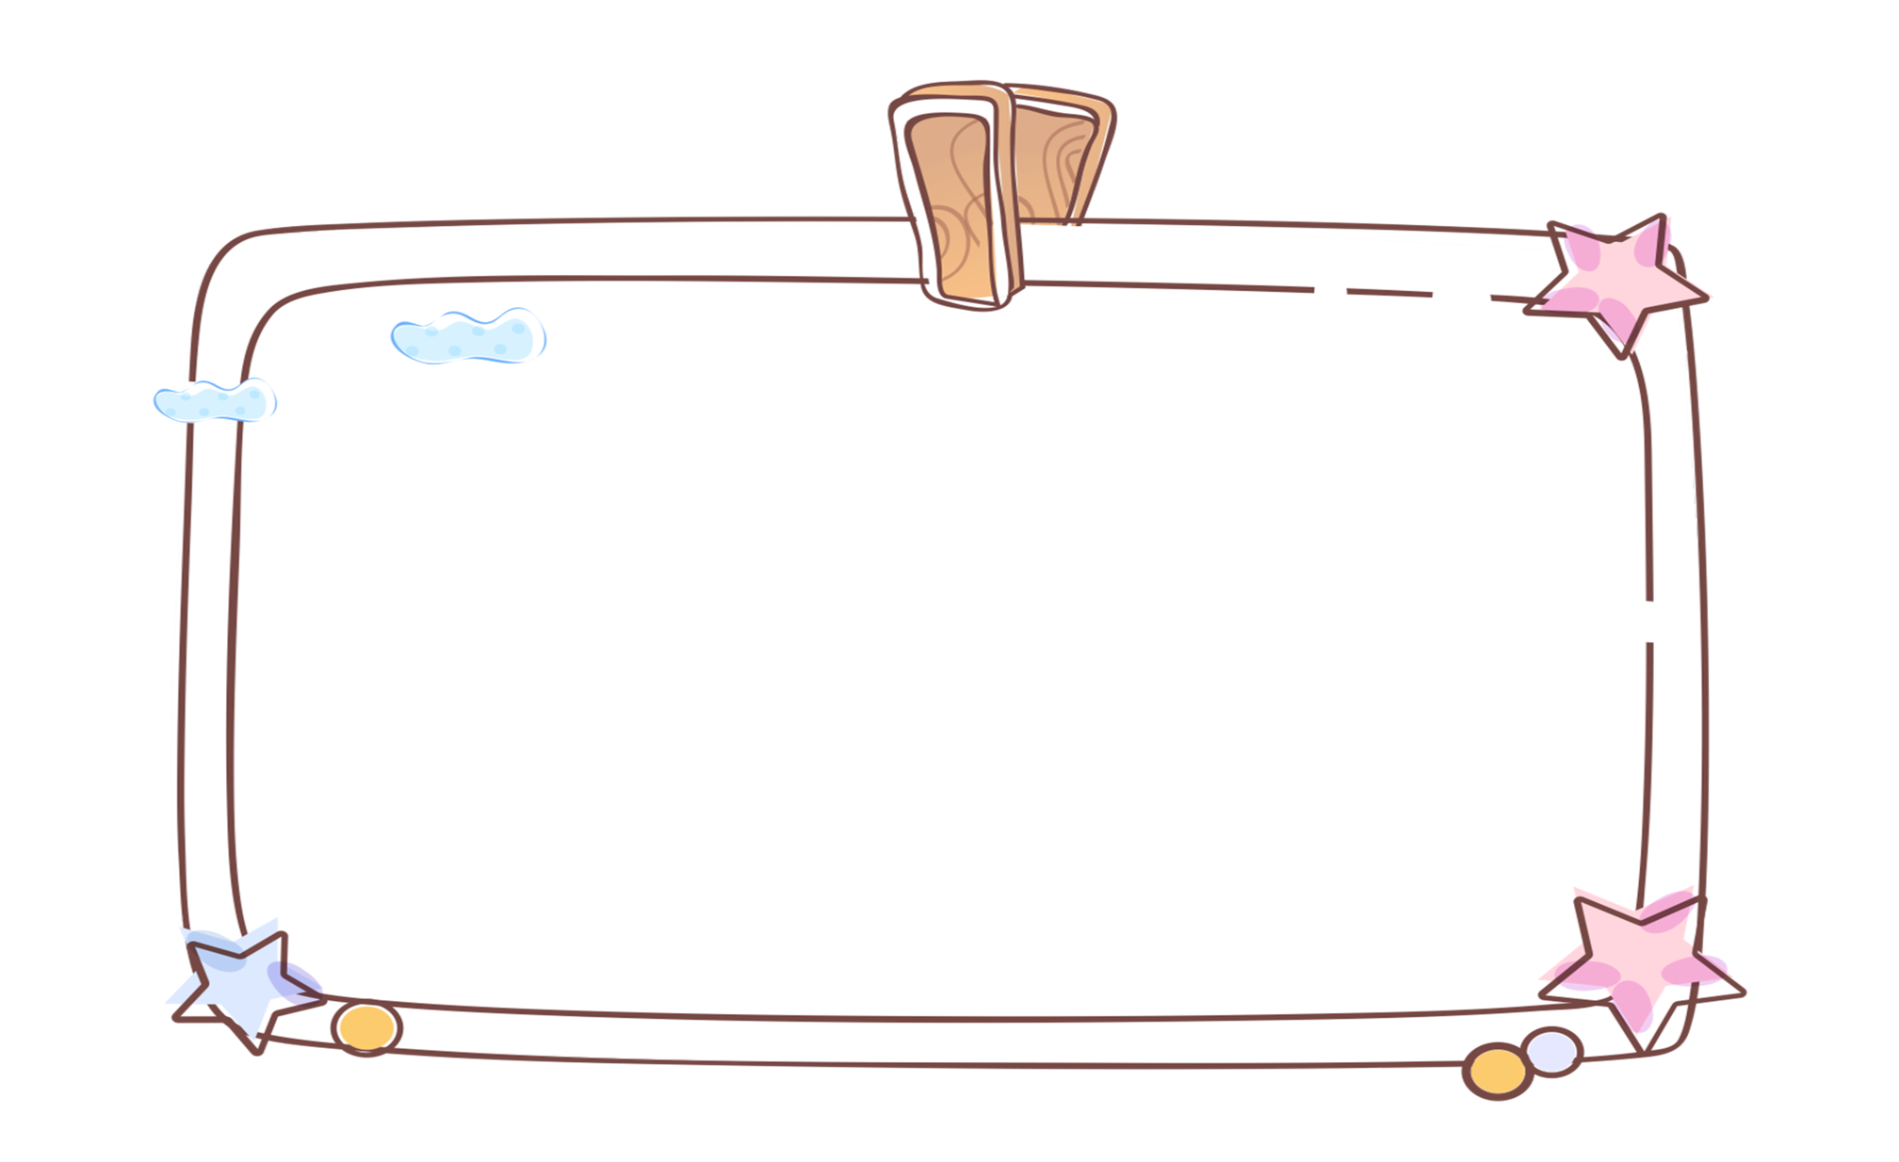
Tre bừng nắng lên
Rộn vườn tiếng sáo
Nắng đẹp nhắc em
Giặt quần, giặt áo.
Lấy bọt xà phòng
Làm đôi găng trắng
Nghìn đốm cầu vồng
Tay em lấp lánh.
Nắng theo gió bay
Trên tre, trên chuối
Nắng vẫn đầy trời
Vàng sân, vàng lối.
Sạch sẽ như mới
Áo quần lên dây
Em yêu ngắm mãi
Trắng hồng đôi tay...
Nắng đi suốt ngày
Giờ lo xuống núi
Nắng vẫn còn đây
Áo thơm bên gối.
Đọc mẫu
PHẠM HỔ

Slide 8
Tre bừng nắng lên
Rộn vườn tiếng sáo
Nắng đẹp nhắc em
Giặt quần, giặt áo.
Lấy bọt xà phòng
Làm đôi găng trắng
Nghìn đốm cầu vồng
Tay em lấp lánh.
Nắng theo gió bay
Trên tre, trên chuối
Nắng vẫn đầy trời
Vàng sân, vàng lối.
Sạch sẽ như mới
Áo quần lên dây
Em yêu ngắm mãi
Trắng hồng đôi tay...
Nắng đi suốt ngày
Giờ lo xuống núi
Nắng vẫn còn đây
Áo thơm bên gối.
Chia đoạn
PHẠM HỔ
Nối tiếp đoạn

Slide 9
Luyện đọc từ khó
giặt quần
giặt áo
rộn
chuối

Slide 10
Luyện đọc câu
/
Tre bừng nắng lên
Rộn vườn tiếng sáo
Nắng đẹp nhắc em
Giặt quần, giặt áo.
/
/
/
/
/

Slide 11
Tre bừng nắng lên
Rộn vườn tiếng sáo
Nắng đẹp nhắc em
Giặt quần, giặt áo.
Lấy bọt xà phòng
Làm đôi găng trắng
Nghìn đốm cầu vồng
Tay em lấp lánh.
Nắng theo gió bay
Trên tre, trên chuối
Nắng vẫn đầy trời
Vàng sân, vàng lối.
Sạch sẽ như mới
Áo quần lên dây
Em yêu ngắm mãi
Trắng hồng đôi tay...
Nắng đi suốt ngày
Giờ lo xuống núi
Nắng vẫn còn đây
Áo thơm bên gối.
Nối tiếp đoạn
Luyện đọc nhóm
PHẠM HỔ

Slide 14
Tre bừng nắng lên
Rộn vườn tiếng sáo
Nắng đẹp nhắc em
Giặt quần, giặt áo.
Lấy bọt xà phòng
Làm đôi găng trắng
Nghìn đốm cầu vồng
Tay em lấp lánh.
Nắng theo gió bay
Trên tre, trên chuối
Nắng vẫn đầy trời
Vàng sân, vàng lối.
Sạch sẽ như mới
Áo quần lên dây
Em yêu ngắm mãi
Trắng hồng đôi tay...
Nắng đi suốt ngày
Giờ lo xuống núi
Nắng vẫn còn đây
Áo thơm bên gối.
Luyện đọc toàn bài
PHẠM HỔ

Slide 15
Câu 1: Bài thơ có hai nhân vật là bạn nhỏ và nắng. Mỗi nhân vật được nói đến trong những khổ thơ nào?
Nhân vật bạn nhỏ được nói đến trong các khổ thơ 2, 4; nhân vật nắng được nói đến trong các khổ thơ 1, 3, 5

Slide 16
Câu 2: Tìm những hình ảnh nói lên niềm vui của bạn nhỏ:
a) Khi làm việc.
b) Khi hoàn thành công việc.
Những hình ảnh đẹp ở các khổ thơ 2 và 4:
a) Tả bạn nhỏ làm việc (khổ thơ 2): Lấy bọt xà phòng / Làm đôi găng trắng; Nghìn đốm cầu vồng / Tay em lấp lánh.
b) Nói lên cảm xúc của bạn nhỏ khi hoàn thành công việc (khổ thơ 4): Sạch sẽ như mới | Áo quần lên dây; Em yêu ngắm mãi / Trắng hồng đôi tay. (Cảm xúc sungsướng, hài lòng).

Slide 17
Câu 3: Khổ thơ 3 tả nắng đẹp như thế nào?
Nắng theo gió như bay lượn trên cây tre, cây chuối. Nắng đầy trời, nhuộm vàng sân phơi và lối đi.
Câu 4: Em hiểu câu thơ “Nắng đi suốt ngày / Giờ lo xuống núi” như thế nào?
a) Nắng bừng lên.
b) Nắng đầy trời.
c) Nắng đang tắt.
Em hiểu câu thơ “Nắng đi suốt ngày/ Giờ lo xuống núi” là:
c) Nắng đang tắt.

Slide 18
Nội dung
Bài thơ khen bạn nhỏ biết giặt quần áo để tự phục vụ mình và giúp đỡ cha mẹ.

Slide 20
1. Tìm thêm ít nhất 3 từ ngữ cho mỗi nhóm dưới đây:
a) Từ ngữ chỉ việc em làm ở nhà ...
b) Từ ngữ chỉ đồ dùng để làm việc ...
c) Từ ngữ chỉ cách làm việc ...
a) Từ ngữ chỉ việc em làm ở nhà: giặt áo, gấp quần áo, quét nhà, lau bàn, rửa rau, rửa bát, trồng rau, nhổ cỏ, bắt sâu, tưới cây,...
b) Từ ngữ chỉ đồ dùng để làm việc: găng, chổi, chậu, xà phòng, giẻ, nồi, ấm, thùng tưới,...
c) Từ ngữ chỉ cách làm việc: nhanh nhẹn, tự giác, tích cực, hăng hải, hăng say, chăm chỉ, cần cù, chủ động,

Slide 21
2. Đặt một câu nói về việc em đã làm ở nhà:
Hằng ngày, đi học về em vẫn giúp mẹ quét nhà, rửa bát.
Mỗi buổi sáng trước khi đi học em thường cho gà ăn.

